Slide 1

Conférence matériaux biosourcés dans le bâtiment
10 Février 2022

Slide 2
Le bâtiment : Un secteur aux impacts importants
50% des matières premières consommées sont utilisées
pour la construction.
Le béton est, après l'eau, la matière la plus
consommée dans le monde.
La seule production de ciment génère environ 5 %
des émissions mondiales de CO2eq.
La production mondiale de ciment a augmenté de
80% en 10 ans et pourrait être multipliée par 3 d’ici
2050.

Slide 3
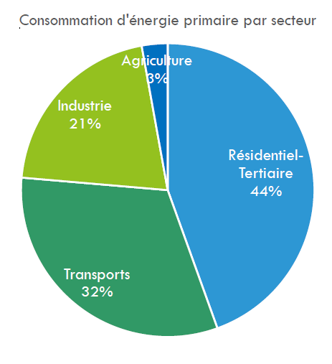
Le bâtiment : Un secteur aux impacts importants
44% de l’énergie consommée en France concerne
les bâtiment, cela représente 25% des émissions
de GES.
Construire des bâtiment performants ne suffit pas,
il faut rénover : en 2050, 2/3 des bâtiments
dateront d’avant 2010.
La fourniture d’énergie représente plus de 10% des
revenus chez un ménage sur dix, en moyenne 3000 euros
€ par an en 2019 sur le territoire du PETR.

Slide 4
Réglementation Environnemental 2020 :
Une opportunité pour les matériaux biosourcés
La RE 2020 est la réglementation qui régentera les performances environnementales des bâtiments neufs à partir du 1er janvier 2022. Elle a été mise en place pour répondre à trois grands objectifs :
Améliorer la performance énergétique des bâtiments et favoriser la décarbonation de l’énergie
Réduire l’impact environnemental des constructions neuves
Assurer un confort optimal pendant les grosses chaleurs d’été
La valorisation du stockage carbone est à prendre en compte dans la RE2020.
La durée de vie considérée des matériaux est de 50 ans. Il faudrait donc voir les caractéristiques des matériaux, non seulement lors de leur utilisation mais aussi au fil du temps.
L’analyse du cycle de vie (ACV) et la perméance sont deux indicateurs qui permettront de faire le bon choix de matériaux en vue de la performance énergétique entre autres.
Voir fiche FDES : Fiches de déclaration environnementales et sanitaires

Slide 5
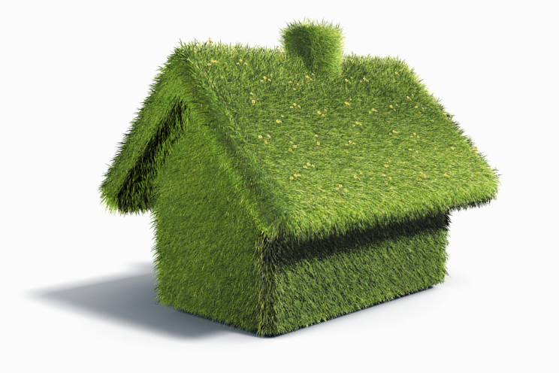
Les matériaux biosourcés, une réponse
Les matériaux biosourcés incorporent de la biomasse végétale ou animale, les rendant renouvelables, performants et plus sains que les matériaux conventionnels. Ils sont particulièrement adaptés aux enjeux actuels du secteur du bâtiment.
Utiliser les matériaux biosourcés peut permettre de passer de bâtiments vétustes,
inconfortables et ruineux à des bâtiments performants économiquement, socialement et environnementalement.

Slide 6
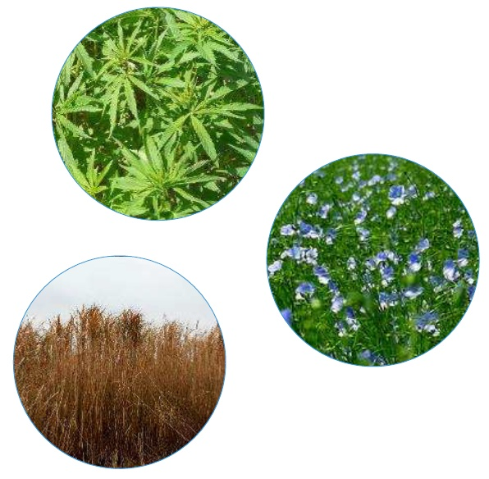
Les matériaux biosourcés, une réponse
Pratiquement toutes les ressources issues de la biomasse peuvent servir dans la construction :
• Bois
• Chanvre
• Lin
• Paille de céréales
• Balle de céréales
• Miscanthus
• Laine
• Coton
• Colza
• Etc.

Slide 7
Principaux produits fabriqués
Principaux produits biosourcés pour le bâtiment :
Bois d’oeuvre (ossature, panneaux, parquets, menuiseries, etc.)
Isolants (rouleaux, panneaux semi-rigides ou rigides, fabriqués à partir de fibre végétale ou de laine, ouate de cellulose ou de bois, etc.)
Bétons et mortiers végétaux (intégrant du granulat de bois ou de chanvre, pour l’isolation des bâtiments)
Construction en bottes de paille (avec une structure bois ou autoportante)
Panneaux de particules (fabriqués à partir de particules végétales (paille compressée, anas, OSB, etc.)
Composites plastiques (decking, bardages, etc.)
Chimie verte (colles, peintures, additifs, etc.)
Produits de décoration (linoleum, papiers peints, etc.)

Slide 8
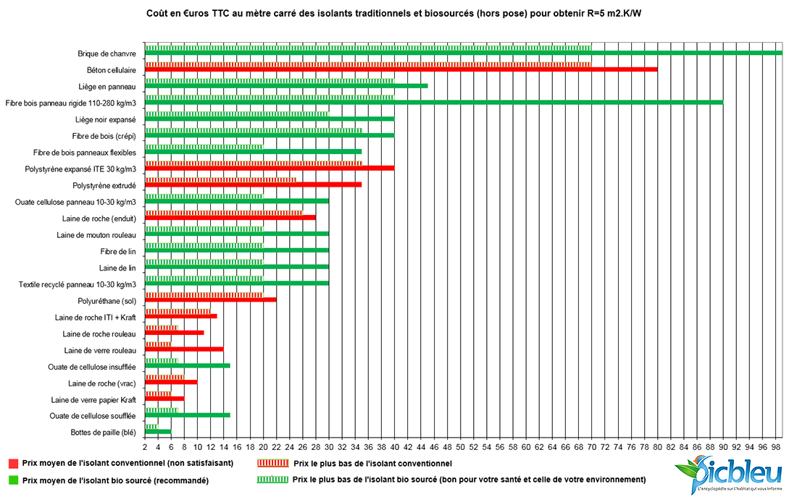
Le prix des matériaux isolants 2021/2022

Slide 9
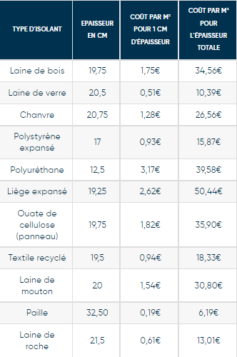
Le prix des matériaux isolants 2021/2022

Slide 10
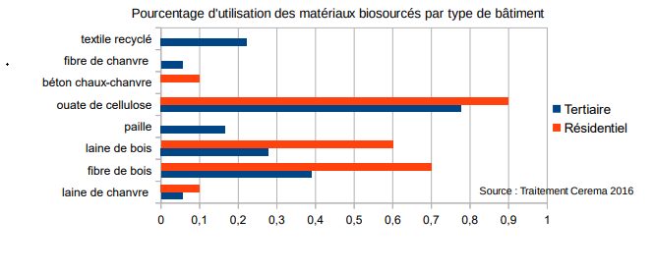
Représentation des matériaux biosourcé sur 28 constructions

Slide 11
Définitions des termes
Inertie thermique : C’est la capacité d’un matériau à stocker de la chaleur ou de la fraîcheur.
Déphasage thermique : C’est le temps que met un front de chaleur pour traverser une épaisseur donnée de matériau.
Capacité hygrothermique : C’est la régulation de l’humidité des locaux.

Slide 12
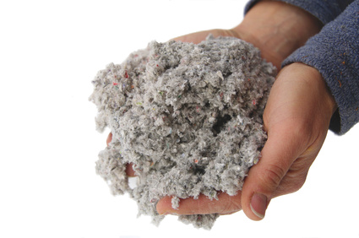
La ouate de cellulose
Avantages
Inconvénients
Application
Provient de produits recyclés
Bonnes performances thermique et acoustique
Contribue au confort d’été
Nécessite peu d’énergie lors de sa production
Prix compétitif
Produit non résistant au feu naturellement, doit être traité chimiquement
Peut dégager des odeurs et émettre des formaldéhydes dus aux résidus d’encre
Plancher de combles perdus en soufflage ou insufflation.
Projection humide pour murs
Flocage sous plancher
Temps de déphasage environ : 8-10 h
Capacité hygrothermique : moyenne

Slide 13
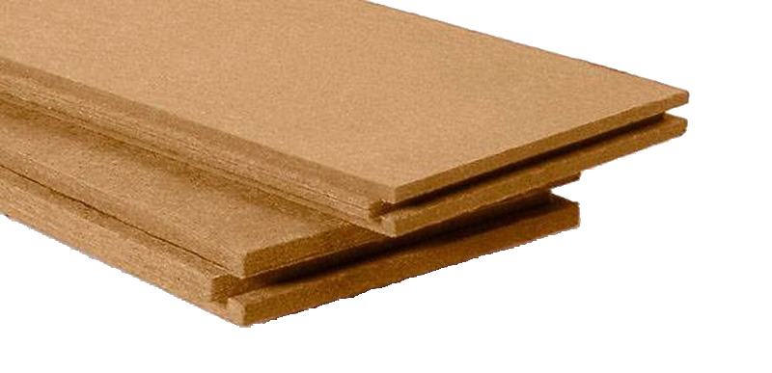
Fibre de bois rigide (panneaux)
Avantages
Inconvénients
Application
Pare pluie + pare vents + isolant thermique et phonique
Coupure de ponts thermiques
Résistance à la compression
Bon régulateur hygrométrique
Diversité de produits et d’applications
Energivore
Non intégralement biodégradable selon les liants et adjuvants incorporés
Pare pluie
Cloison phonique
Isolation plancher
Apport d’inertie en complément d’un autre isolant
Temps de déphasage environ : 13-15 h
Capacité hygrothermique : moyenne

Slide 14
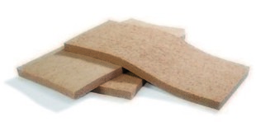
Fibre de bois souple (laine)
Avantages
Inconvénients
Application
Ressource renouvelable et de grande disponibilité
Contribue au confort d’été
Bonnes performances thermique et acoustique
Fabrication centralisée en Allemagne et en Suisse : énergie grise plus importante pour le transport que pour la fabrication
Tassement en isolation verticale pour les panneaux à faible densité
Multiples
Remplace les applications des fibres minérales
Temps de déphasage environ : 7-9 h
Capacité hygrothermique : Bon régulateur

Slide 15
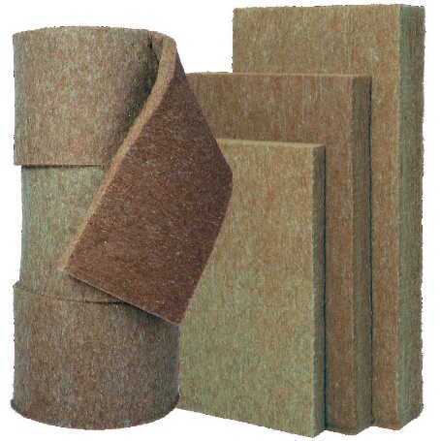
Le chanvre
Avantages
Inconvénients
Application
Particulièrement adapté pour la rénovation du bâti ancien
Contribution au confort d’été
Bonnes performances acoustiques
Culture local qui nécessite peu d’eau et d’engrais
La laine de chanvre peut contenir des retardateurs de feu (produits chimiques)
Temps de séchage du béton de chanvre projeté assez long
Découpage dans la longueur difficile
Multiple
Remplace les applications des fibres minérales
Temps de déphasage environ : 7h à 8h30
Capacité hygrothermique : bonne

Slide 16
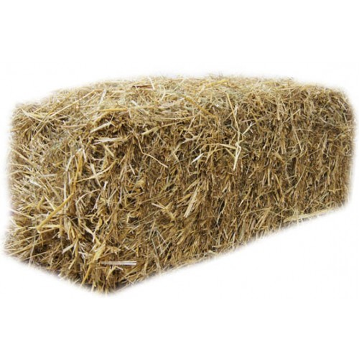
La paille
Avantages
Inconvénients
Application
Bonnes performances thermique et acoustique
Coût modéré
Ressource disponible en quantité et renouvelable
Les bottes ne nécessite aucune transformation et aucun traitement chimique
Choix du matériau à intégrer dès la conception du projet
Trame de construction impose par les dimensions de la botte de paille
Attention particulière à l’humidité lors de la pose (prévoir un lieu de stockage)
Remplissage d’ossature bois
Isolation par l’extérieur
Remplissage en toiture
Temps de déphasage environ : 8h
Capacité hygrothermique : moyenne

Slide 17
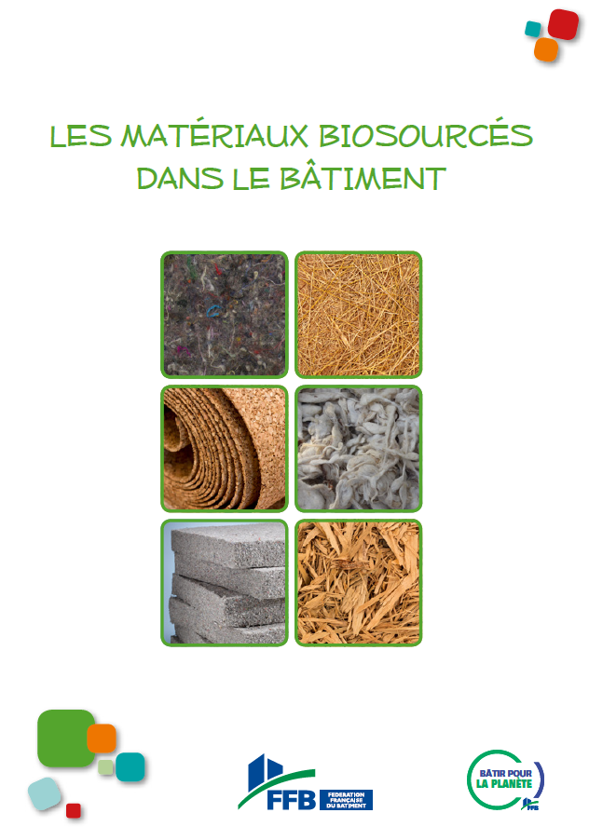
Les matériaux biosourcés dans le bâtiment
+ A voir les autres ouvrages et études

Slide 18
Les matériaux biosourcés
Questions diverses

